Slide 1

Осознанность в управлении образовательной организацией
Мозгалева Полина Игоревна,
директор АНО ДО
«Детский технопарк «Кванториум», г.Томск
@Polina_Mozgaleva

Slide 2







Мы должны успевать
Мир меняется
YOLO-экономика
Дети осваивают технологии быстрее
Через 20-30 лет школьники станут
самым экономически активным населением
VUCA-мир

Slide 3


Slide 4
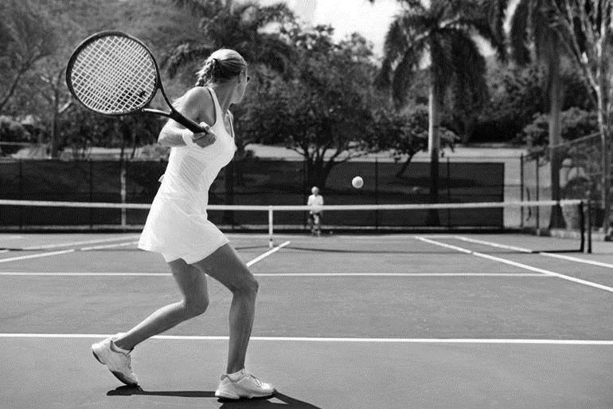
Модель «Большой теннис»

Slide 5
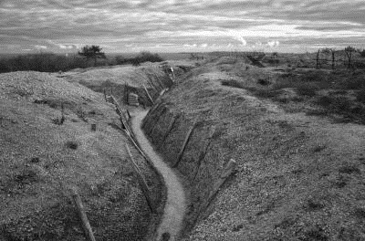
Модель «Окопы»

Slide 6
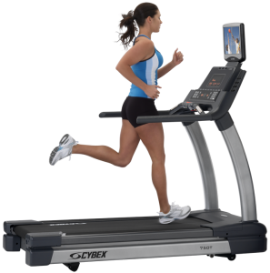
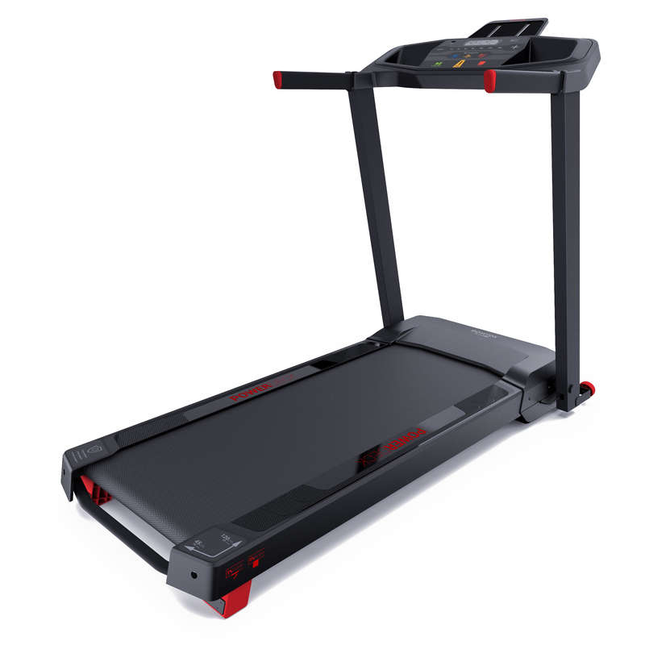
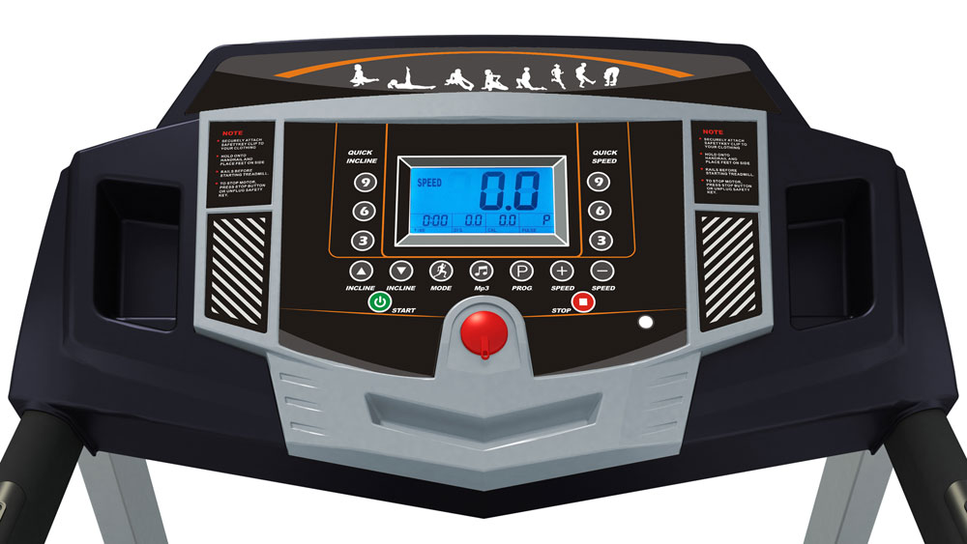
Модель «Беговая дорожка»

Slide 7





Какая ценность?
Мотивация?
Есть ли у вас гипотеза?
Как измеряете? Измеряете?
Команда или коллектив?

Slide 8
Осознанность в управлении образовательной организацией
Мозгалева Полина Игоревна,
директор АНО ДО
«Детский технопарк «Кванториум», г.Томск
@Polina_Mozgaleva

